Slide 1
Real Time Volumetric Shadows using Polygonal Light Volumes Billeter, M., et al., (2010). HPG.

Slide 2
Real Time Volumetric Shadows using Polygonal Light Volumes
分野・概要
Volumetric Shadows
Shadow mapを用いて光の当たる領域を囲うポリゴンメッシュを生成
コントリビューション
Ray-marchingを使用しないairlight計算
光領域を囲うメッシュの適応的テッセレーションによる高速化
従来のアプローチとその問題点
Ray-marching method
インタラクティブではない
- Mitchell 2007
画面外の光源を考慮できない
アプローチ
Eye-ray上で寄与するのはlit regionのみ
Shadow mapのdepthに対応する位置に長方形メッシュの頂点
結果
Ray-marchingよりインタラクティブ
RM: 150 samples,25FPS
Ours: Shadow map 512x512, 96FPS
制限と今後の課題
品質はshadow mapの解像度依存
そこまでリアルタイムではない
Shadow map 1024x1024
画像解像度 1024x1024 で ~40FPS

Slide 3
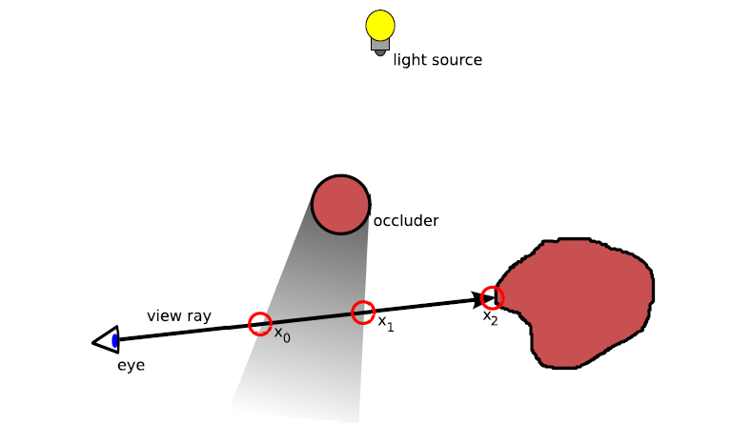
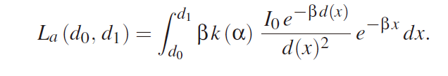

Real Time Volumetric Shadows using Polygonal Light Volumes

Slide 4
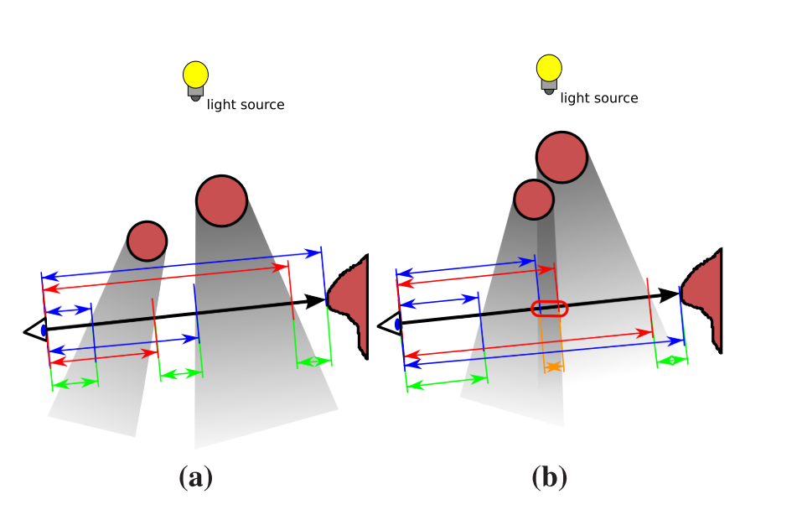

Real Time Volumetric Shadows using Polygonal Light Volumes

Slide 5
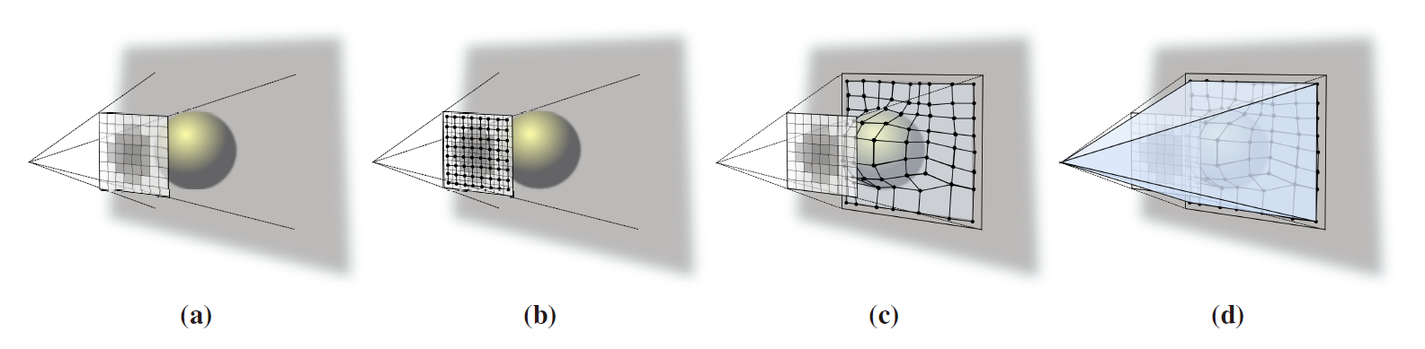
Real Time Volumetric Shadows using Polygonal Light Volumes
Creation of the polygonal mesh from shadow map
shadow map
rectangular mesh

